Slide 1


Planirano i organizovano suzbijanje urbanih komaraca
Magdalena Sikora, prof. biologije i hemije
Mr.sc. Vedran Bertić, dipl.ing.

Slide 2
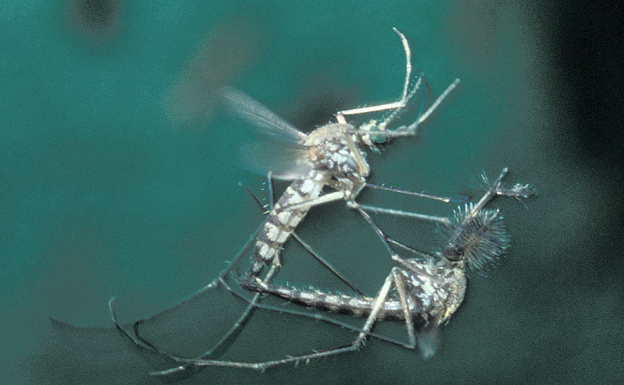
KOMARCI-PRENOSIOCI BOLESTI
U svetskim razmerama, komarci su zdravstveno najvažnija grupa insekata jer su prenosioci (vektori) uzročnika različitih zaraznih bolesti
Bolesti koje prenose su malarija, denga groznica, žuta groznica, virus Zapadnog Nila (WNV), Zika virus i različiti tipovi encefalitisa

Slide 3
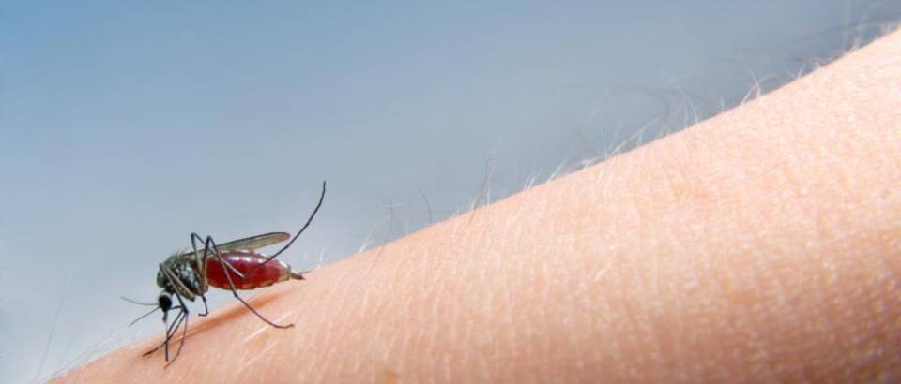
Komarci su molestanti ili napasnici koji ometaju i uznemiravaju ljude tokom rekreacije i boravka u prirodi, dakle ugrožavaju zdravlje u širem pogledu

Slide 4
Glavni način prenosa Zika virusa i ostalih srodnih virusa je ubodom komaraca.
1. U Hrvatskoj postoji potencijalni vektor Zika virusa - tigrasti komarac (Aedes albopictus).
2. Da bi se komarci uspešno razmnožavali i bili aktivni, moraju biti ispunjeni određeni uslovi u okolini, prvenstveno postojanje određene količine vode i dovoljno visoke temperature.
3. Delujući na uslove u okolini direktno utičemo na mnogobrojnost komaraca i njihovu aktivnost i potencijalnu mogućnost prenosa uzročnika niza zaraznih bolesti (denga, groznica Zapadnog Nila, čikungunja), a ne samo Zika virusa.
3. Važnu ulogu u borbi protiv komaraca imamo i mi sami svojim odgovornim ponašanjem.

Slide 5
1. Svaka JLS dužna je da sprovede obaveznu preventivnu dezinsekciju na osnovu Zakona o zaštiti građana od zaraznih bolesti.
2. Redovno sprovođenje zakonski obavezne preventivne dezinsekcije nije i ne može biti zamena za naše odgovorno ponašanje
3. Svaka količina vode koja stoji 7 dana i duže predstavlja mesto za razvoj komaraca, zbog toga je važno da se svako od nas uključi i redovno prazni i najmanje količine vode u našoj neposrednoj okolini

Slide 6
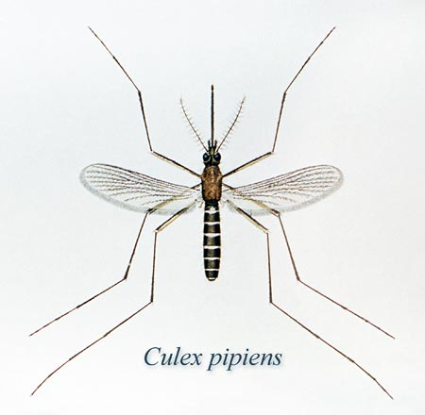
Urbani komarci
urbani, domaći komarci
vrsta Culex pipiens
tipični predstavnici malih legala
Ljudi svojim aktivnostima stvaraju veštačka legla odnosno „proizvode“ komarce

Slide 7
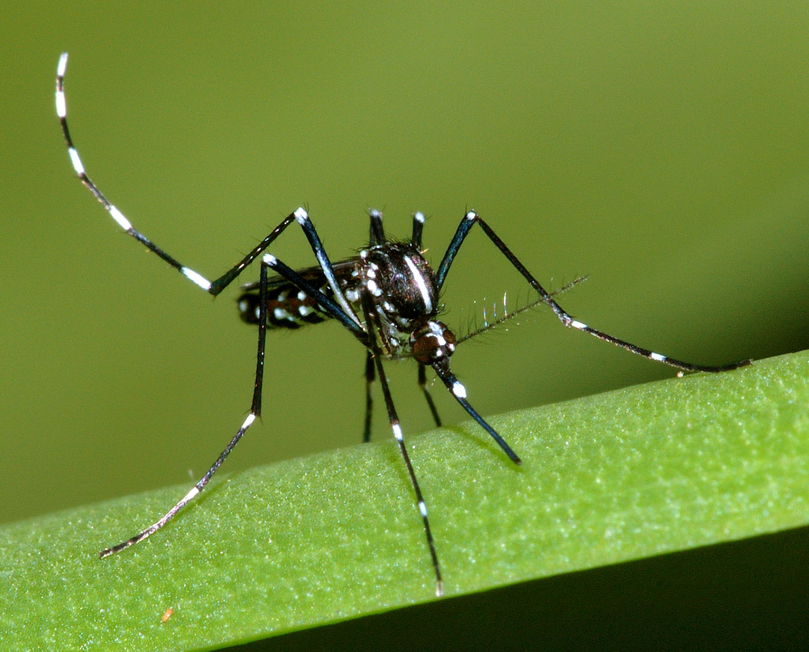
Azijski tigrasti komarac
Aedes albopictus
– invazivna vrsta
– vektor Zika virusa
antropofilna vrsta – „voli čoveka”
legla u blizini čoveka
leti 100-300 m od
legla

Slide 8
Uklanjanje legla
najvažnije je delovati preventivno
ukloniti legla komaraca odnosno stajaću vodu na način da se uklone svi predmeti i posude u kojima bi se voda/kišnica mogla zadržati danima i time postala idealno mesto za razvoj larvi, a zatim i odraslih komaraca

Slide 9
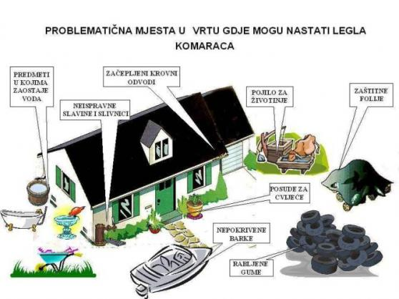
PROSPITE VODU DA VAS KOMARCI NE BODU!
PROBLEMATIČNA MESTA U VRTU GDE MOGU NASTATI LEGLA KOMARACA
Najefikasnije suzbijanje komaraca usmereno je na uklanjanje legla (stajaće vode).
POSUDE ZA CVEĆE
STARE GUME

Slide 10
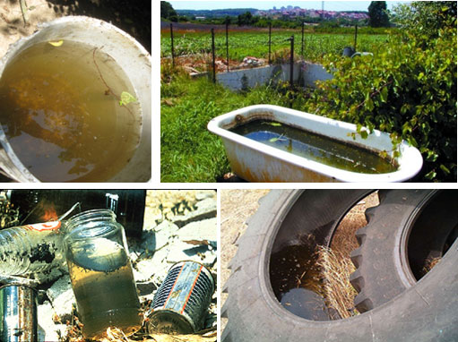
Manje komaraca i manji unos insekticida u životnu sredinu imaćemo ako se pridržavamo sledećeg:
redovno uklanjati smeće i nepotrebne predmete u kojima se skuplja voda (stare auto-gume, limenke, kante, lonce, burad i druge posude)
prekriti, okrenuti naopako, staviti u zatvoren prostor ili na neki drugi način sprečiti skupljanje vode u posudama koje se ne koriste

Slide 11

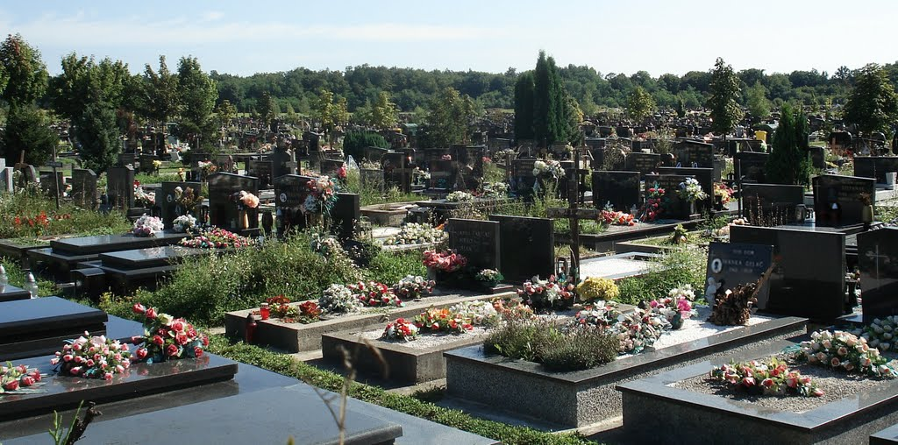
vaze za cveće najbolje je ispuniti vlažnim peskom kako se u njima ne bi skupljala voda
Groblja
Monitoring tigrastog komarca

Slide 12
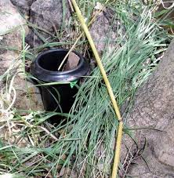
Monitoring tigrastog komarca
Ovipozicione klopke
42 stanice u OBŽ
U slučaju pozitivnog nalaza postavljanje BG Sentinel klopki
Obaveštavanje JLS

Slide 13
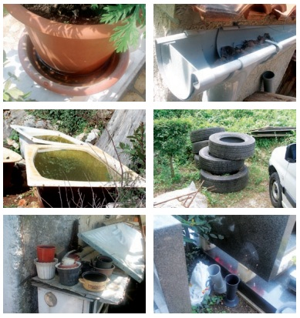
Manje komaraca i manji unos insekticida u životnu sredinu imaćemo ako se pridržavamo sledećeg:
posude za vodu zaštititi poklopcima, gustim mrežama ili folijama
jednom nedeljno menjati vodu u posudama na otvorenom oko kuće (tanjiri ispod posuda za cveće, pojila za životinje, posude za zalivanje i druge posude)

Slide 14
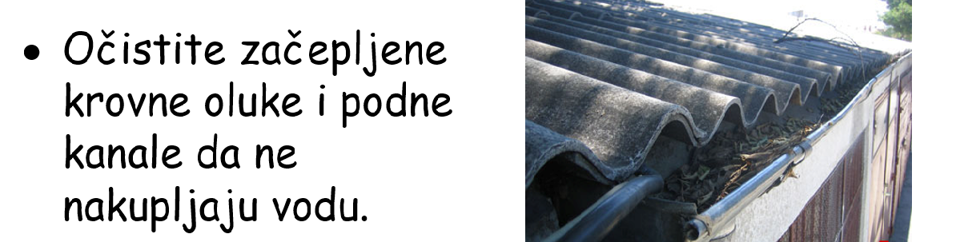
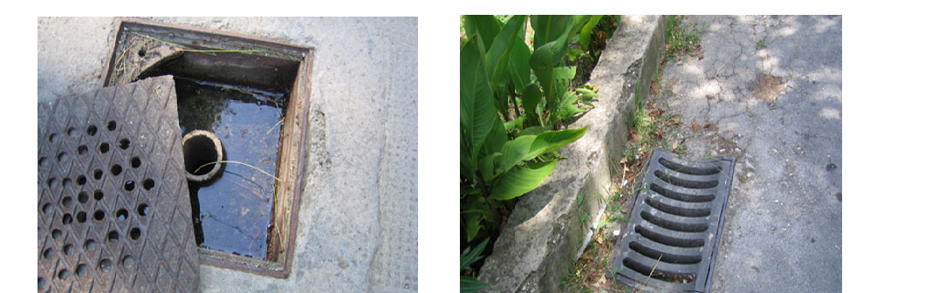
Očistite začepljene krovne oluke i podne kanale da ne skupljaju vodu.

Slide 15
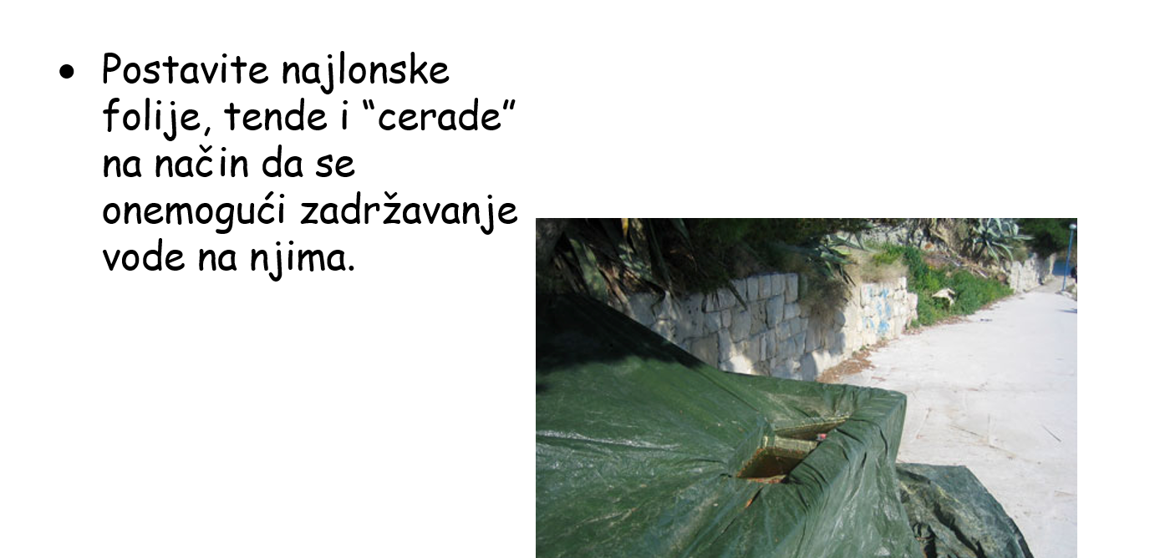

Slide 16
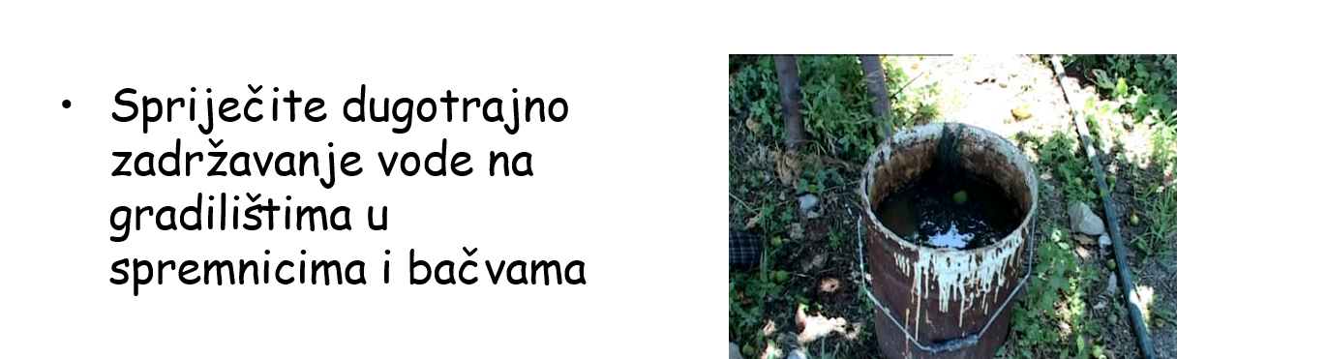
Sprečite dugotrajno zadržavanje vode na gradilištima u posudama i buradima

Slide 17
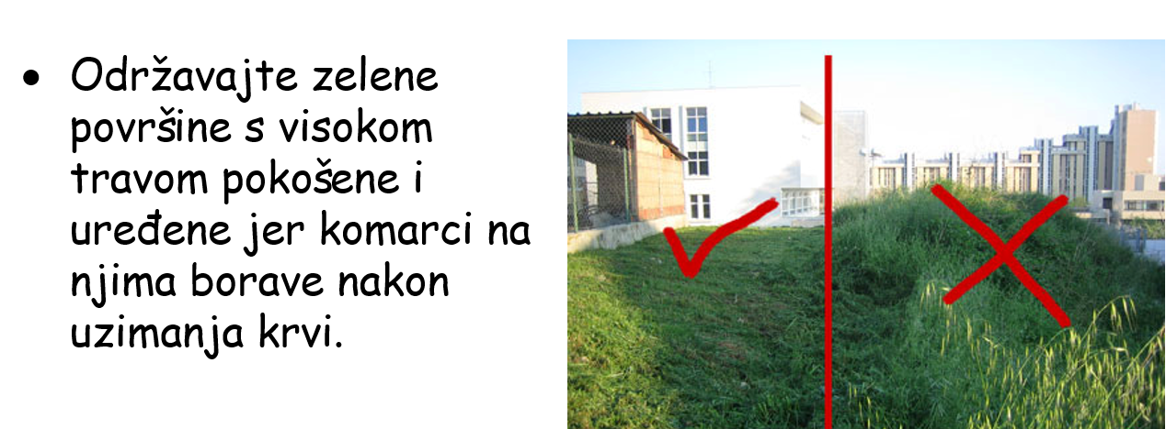
održavati urednima zelene površine s korovima i visokom travom

Slide 18
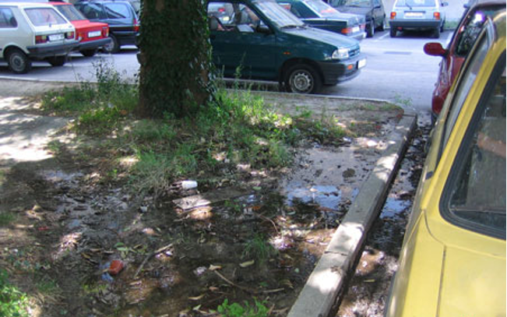
održavati ispravnim sisteme za odvod, drenažu i skupljanje otpadnih voda

Slide 19
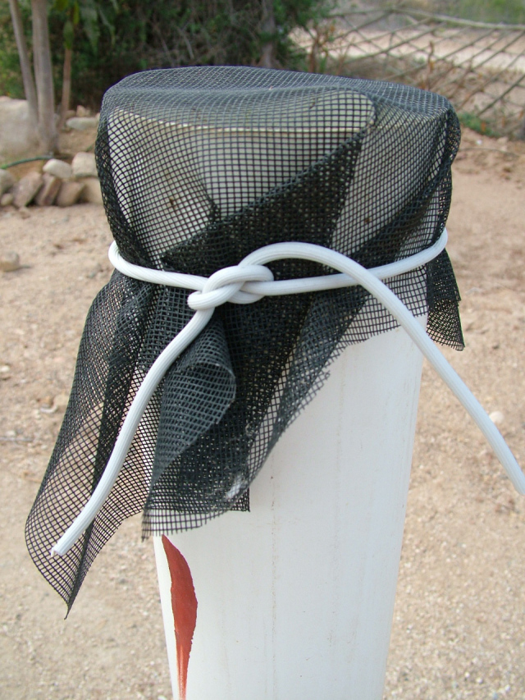
gustim mrežama i obujmicama zatvoriti oduške septičkih jama

Slide 20
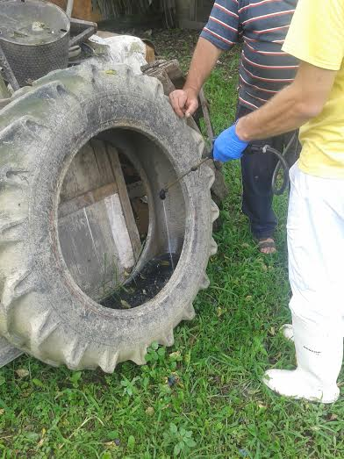
BITNO!!
vulkanizerske radionice, skladišta guma na otvorenom, ako je moguće, treba da drže gume u zatvorenom prostoru,
pokriti gume koje su na otvorenom,
prazniti vodu iz guma,
složiti gume u oblik piramide i zaštiti ih nepropusnom folijom

Slide 21
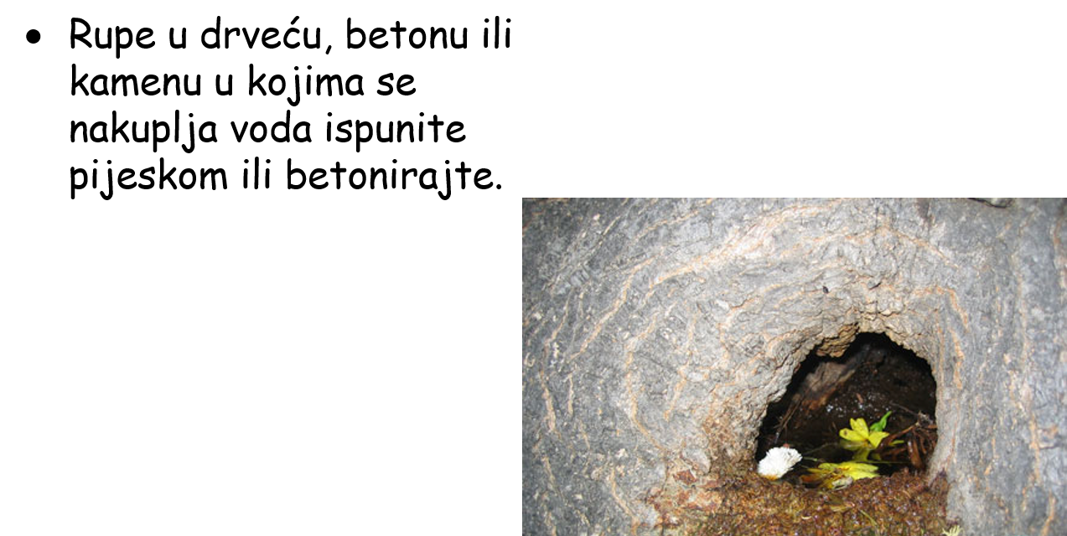
Rupe u drveću, betonu ili kamenu u kojima se skuplja voda ispunite peskom ili betonirajte

Slide 22
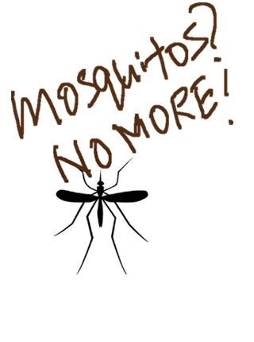
Lična zaštita
u područjima velikog broja komaraca treba nositi pantalone dugačkih nogavica i majice dugih rukava s naglaskom na svetlije boje koje manje privlače komarce

Slide 23
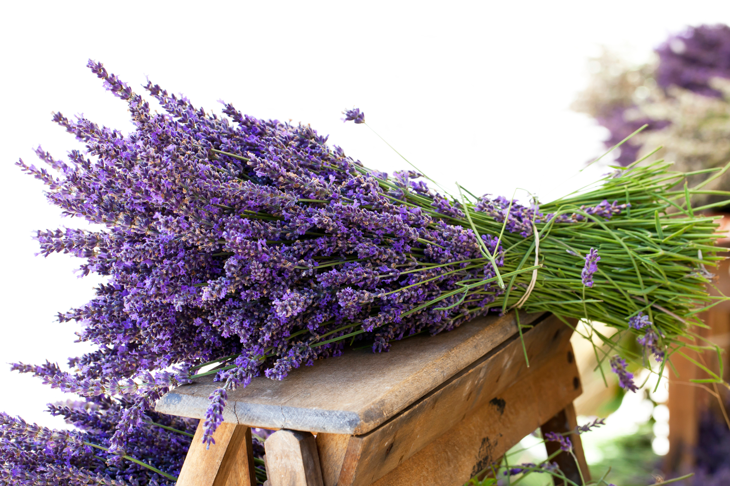
Kada je nužno, treba koristiti sredstva koja odbijaju komarce – repelente koji dolaze u obliku krema, sprejeva ili tečnosti koje se direktno nanose na kožu (a prema uputstvima proizvođača za njihovo korišćenje)
Postoje i prirodni repelenti bazirani na mešavinama eteričnih ulja kao što su limunova trava, lavanda, bosiljak, menta i limunov eukaliptus

Slide 24
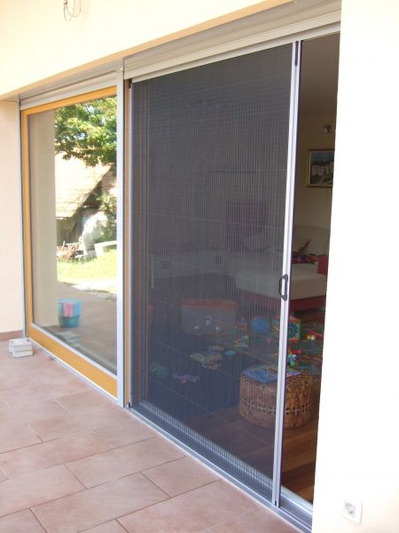
Lična zaštita
U zatvorenom prostoru preporučuje se fizička zaštita, odnosno postavljanje mreža na prozore i vrata (komarnici)

Slide 25
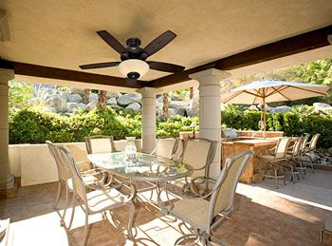
Mirisne sveće, uljne lampe i zapaljene baklje s eteričnim uljima takođe su dobar izbor za okućnice i vrtove.
Na terase je moguće postaviti i ventilatore (plafonske) koji će stvarati laganu struju vazduha dovoljnu da komarcima onemogući aktivan let do ljudi – potencijalnih domaćina

Slide 26
JLS treba da osiguraju sledeće:
Štampanje dovoljnog broja edukativnih letaka i plakata, te njihova distribucija
Postaviti edukativne plakate na frekventnim mestima
Sprovođenje preventivnih radnji u vidu uklanjanja legla
Sa posebnim naglaskom na vulkanizerske radnje i groblja

Slide 27
HVALA NA PAŽNJI!

